Slide 1


PHÒNG GD &ĐT LONG BIÊN
TRƯỜNG TIỂU HỌC PHÚC LỢI
CHÀO MỪNG CÁC EM
ĐẾN TIẾT ĐẠO ĐỨC

Slide 2
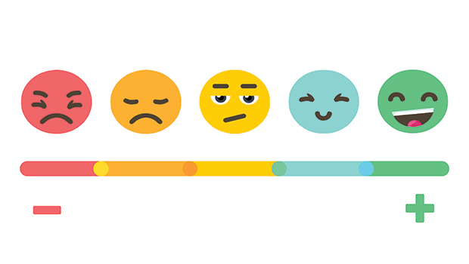
BÀI 9
CẢM XÚC CỦA EM

Slide 3

Thứ ba ngày 18 tháng 1 năm 2022
Đạo đức
Bài 9: Cảm xúc của em(tiết 1)

Slide 4
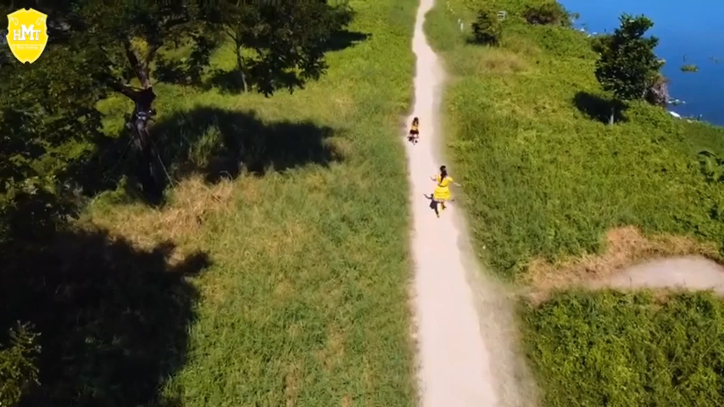

Bài hát: “Niềm vui của em”
Chia sẻ cảm xúc của em khi nghe bài hát “Niềm vui của em”?

Slide 5

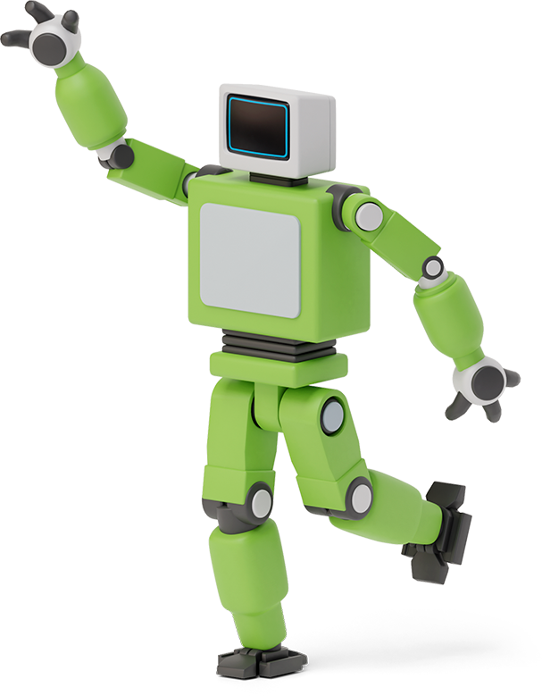

NỘI DUNG BÀI HỌC
01
02
Tìm hiểu ý nghĩa của cảm xúc tích cực và tiêu cực
Tìm hiểu các loại cảm xúc

Slide 6
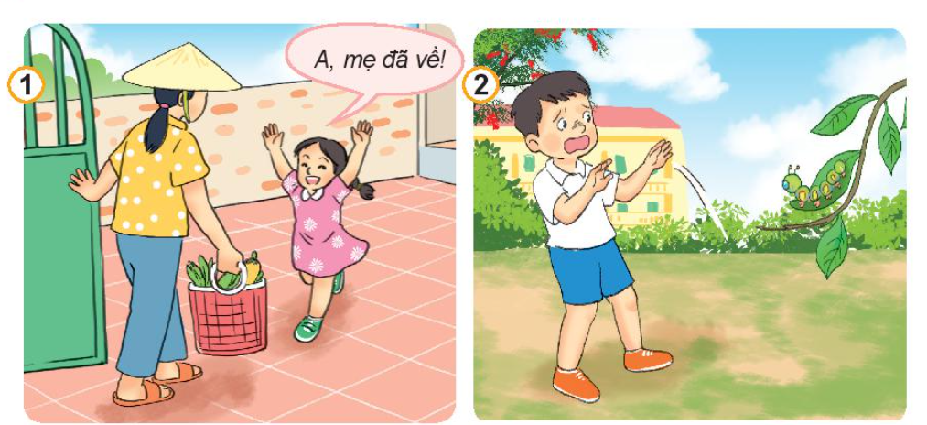

1
Tìm hiểu các loại cảm xúc
Các bạn trong tranh thể hiện cảm xúc gì?
Theo em, cảm xúc nào là tích cực, cảm xúc nào là tiêu cực?
Khi nào em có những cảm xúc đó?

Slide 7


1
Tìm hiểu các loại cảm xúc
1. Vui mừng
2. Sợ hãi

Slide 8
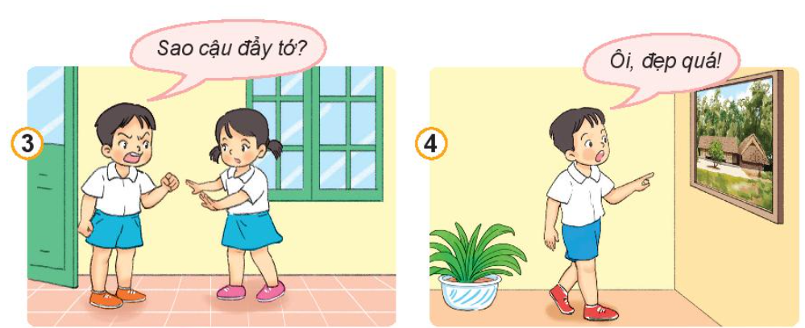
1
Tìm hiểu các loại cảm xúc
Các bạn trong tranh thể hiện cảm xúc gì?
Theo em, cảm xúc nào là tích cực, cảm xúc nào là tiêu cực?
Khi nào em có những cảm xúc đó?

Slide 9
1
Tìm hiểu các loại cảm xúc
1. Tức giận
2. Thích thú

Slide 10
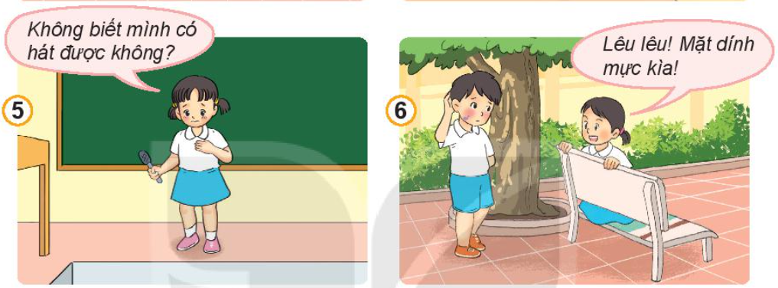
1
Tìm hiểu các loại cảm xúc
Các bạn trong tranh thể hiện cảm xúc gì?
Theo em, cảm xúc nào là tích cực, cảm xúc nào là tiêu cực?
Khi nào em có những cảm xúc đó?

Slide 11
1
Tìm hiểu các loại cảm xúc
5. Lo lắng
6. Khó chịu

Slide 12

1
Tìm hiểu các loại cảm xúc
Hãy nêu thêm những cảm xúc khác mà em biết

Slide 13
1
Tìm hiểu các loại cảm xúc
TÍCH CỰC
TIÊU CỰC
  Sung sướng
  Hài lòng
  Hạnh phúc
  Thanh thản…
  Cô đơn
  Buồn bực
  Bức bối
…

Slide 14
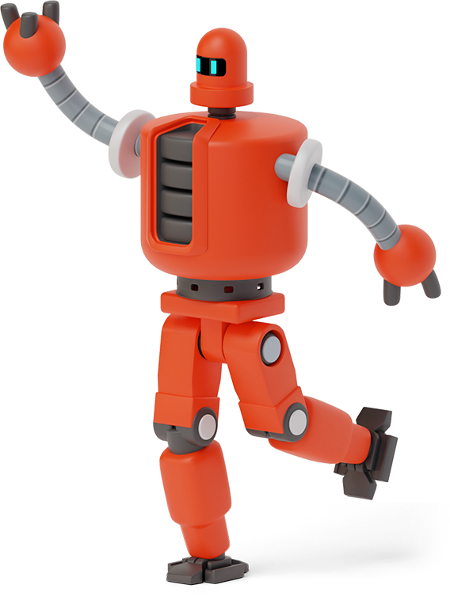
CẢM XÚC TÍCH CỰC
CẢM XÚC TIÊU CỰC
2

Slide 15

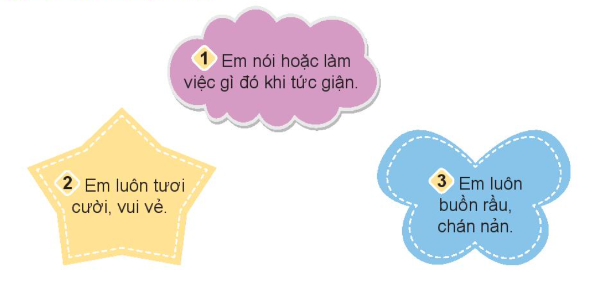
2
Ý nghĩa cảm xúc tích cực và tiêu cực
Thảo luận cặp đôi và dự đoán điều đó có thể xảy ra về các tình huống giả định dưới đây.

Slide 16
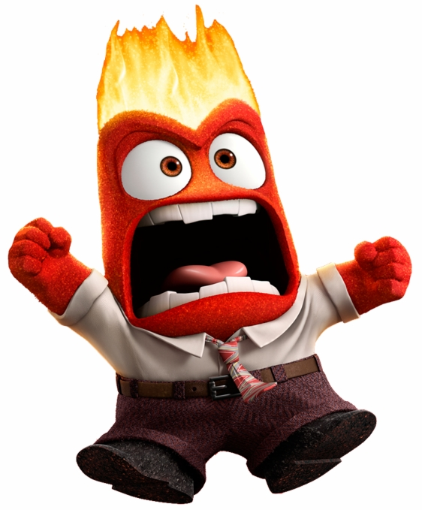
2
Ý nghĩa cảm xúc tích cực và tiêu cực
Em nói hoặc làm gì đó khi tức giận thì sẽ nói ra những lời lẽ không hay, xúc phạm đến người khác và những lời nói đó là bột phát, đến lúc bình tĩnh lại thì nhận ra mình đã làm hoặc nói không đúng.

Slide 17

2
Ý nghĩa cảm xúc tích cực và tiêu cực
Em luôn tươi cười, vui vẻ thì người em sẽ tràn đầy năng lượng, lan tỏa niềm vui đến những người xung quanh mình, có những lời nói và việc làm đúng đắn.

Slide 18
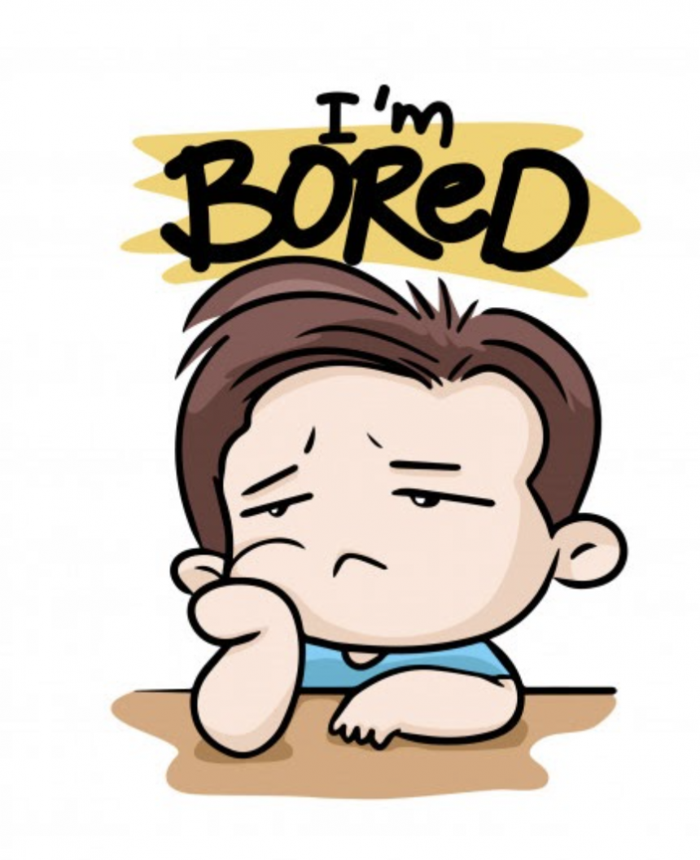
2
Ý nghĩa cảm xúc tích cực và tiêu cực
Em luôn buồn rầu, chán nản khiến người em luôn có những suy nghĩ tiêu cực, ngoài ra còn làm ảnh hưởng đến những người xung quanh.

Slide 19
